Slide 1

CHÀO MỪNG CÁC EM
ĐẾN VỚI BUỔI HỌC HÔM NAY!

Slide 2
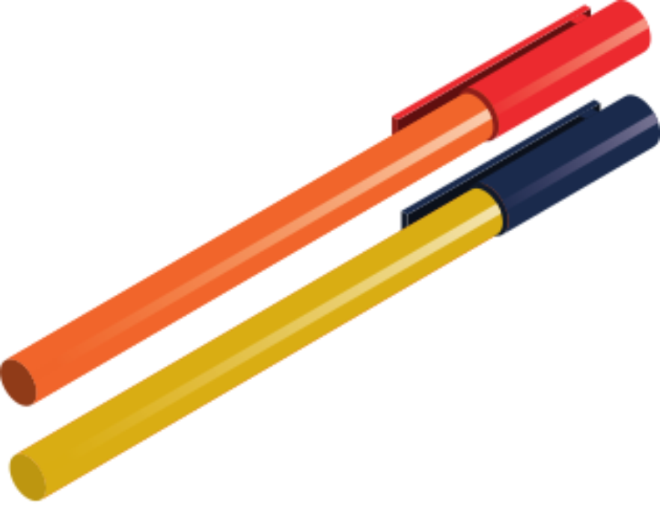


KHỞI ĐỘNG
NHÓM 1
NHÓM 2
Nêu quy tắc nhân hai đa thức?
Lấy 1 ví dụ về nhân đơn thức với đa thức?
Lấy 1 ví dụ về nhân đa thức với đa thức?
Nếu quy tắc chia đơn/ đa thức cho đơn thức?
Lấy 2 ví dụ về chia đa thức cho đơn thức?

Slide 3


CHƯƠNG I. ĐA THỨC
LUYỆN TẬP CHUNG

Slide 4


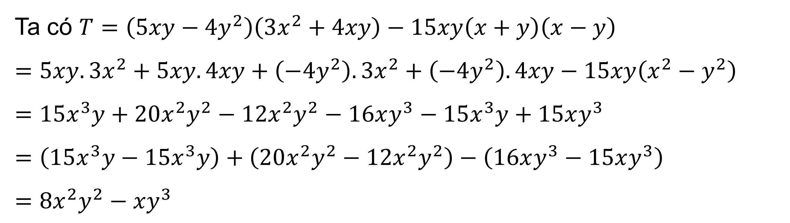
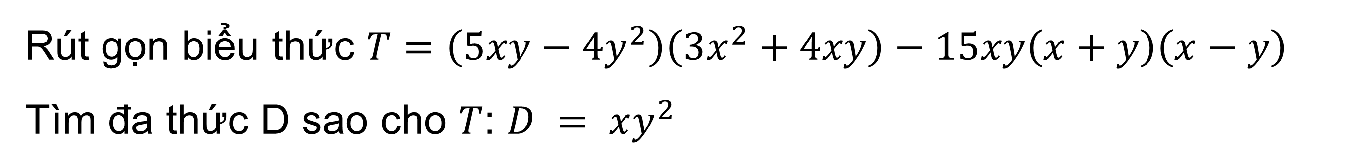
Ví dụ 1: (Sgk-tr25)
Rút gọn biểu thức $T=\left(5xy−4y^{2}\right)\left(3x^{2}+4xy\right)−15xy\left(x+y\right)\left(x−y\right)$
Tìm đa thức D sao cho $T$: $D = xy^{2}$
Giải:
Ta có $T=\left(5xy−4y^{2}\right)\left(3x^{2}+4xy\right)−15xy\left(x+y\right)\left(x−y\right)$
$$=5xy.3x^{2}+5xy.4xy+\left(−4y^{2}\right).3x^{2}+\left(−4y^{2}\right).4xy−15xy\left(x^{2}−y^{2}\right)$$
$$=15x^{3}y+20x^{2}y^{2}−12x^{2}y^{2}−16xy^{3}−15x^{3}y+15xy^{3}$$
$$=\left(15x^{3}y−15x^{3}y\right)+\left(20x^{2}y^{2}−12x^{2}y^{2}\right)−\left(16xy^{3}−15xy^{3}\right)$$
$$=8x^{2}y^{2}−xy^{3}$$

Slide 5
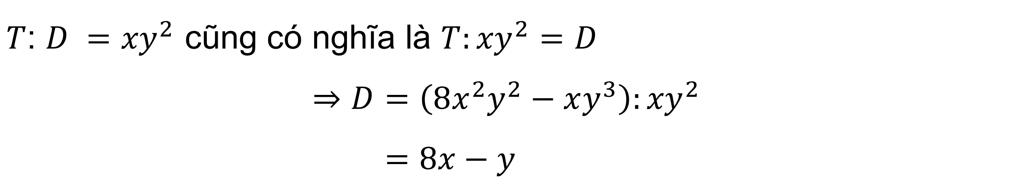
Ví dụ 1: (Sgk-tr25)
Rút gọn biểu thức $T=\left(5xy−4y^{2}\right)\left(3x^{2}+4xy\right)−15xy\left(x+y\right)\left(x−y\right)$
Tìm đa thức D sao cho $T$: $D = xy^{2}$
Giải:
$T$: $D ={xy}^{2}$ cũng có nghĩa là $T:{xy}^{2}=D$
$$⇒D=\left(8x^{2}y^{2}−xy^{3}\right):{xy}^{2}$$
$=8x−y$

Slide 6


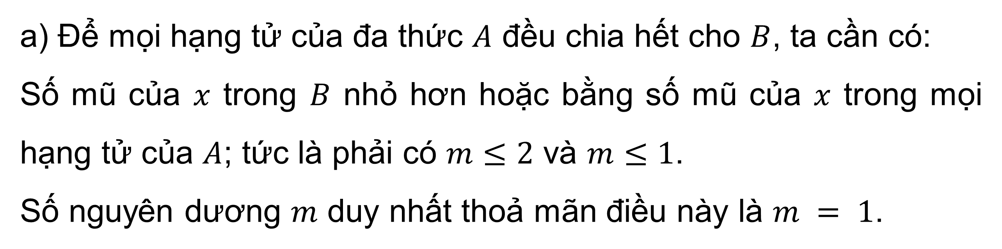
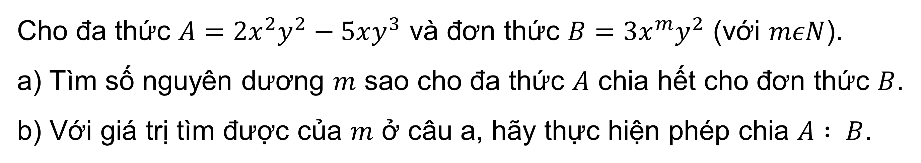
Ví dụ 2: (Sgk-tr25)
Cho đa thức $A=2x^{2}y^{2}−5xy^{3}$ và đơn thức $B=3x^{m}y^{2}$ (với $mεN$).
a) Tìm số nguyên dương $m$ sao cho đa thức $A$ chia hết cho đơn thức $B$.
b) Với giá trị tìm được của $m$ ở câu a, hãy thực hiện phép chia $A : B$.
Giải:
a) Để mọi hạng tử của đa thức $A$ đều chia hết cho $B$, ta cần có:
Số mũ của $x$ trong $B$ nhỏ hơn hoặc bằng số mũ của $x$ trong mọi hạng tử của $A$; tức là phải có $m≤2$ và $m≤1$.
Số nguyên dương $m$ duy nhất thoả mãn điều này là $m = 1$.

Slide 7
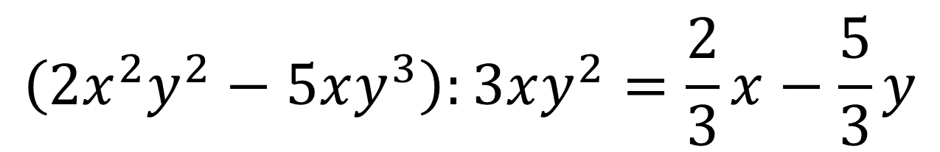
Ví dụ 2: (Sgk-tr25)
Cho đa thức $A=2x^{2}y^{2}−5xy^{3}$ và đơn thức $B=3x^{m}y^{2}$ (với $mεN$).
a) Tìm số nguyên dương $m$ sao cho đa thức $A$ chia hết cho đơn thức $B$.
b) Với giá trị tìm được của $m$ ở câu a, hãy thực hiện phép chia $A : B$.
Giải:
b) Khi $m = 1$, ta có $B=3xy^{2}$ và phép chia $A : B$ trở thành
$$\left(2x^{2}y^{2}−5xy^{3}\right):3xy^{2}=\frac{2}{3}x−\frac{5}{3}y$$

Slide 8




CÂU HỎI 1:
Cho hai đa thức
$M=−3(x –4)(x –2)+ x(3x–18) –25$;
$N=(x–3)(x+7)–(2x−1)(x+2)+x\left(x–1\right)$.
Tính $M – N$?

Slide 9

Giải:
$M=−3(x–4)(x–2)+x(3x–18)–25$
$=−3(x2–2x–4x+8)+x.3x+x.(−18)–25$ $=−3x2+6x+12x–24+3x2–18x–25$
$=(−3x^{2}+3x^{2})+(6x+12x–18x)–24–25$ $=−49$
$N=(x–3)(x+7)–\left(2x–1\right)\left(x+2\right)+x(x–1)$
$=x.x+x.7–3.x–3.7–(2x.x+2x.2–x–1.2)+x.x+x.(−1)$
$=x^{2}+7x–3x–21–2x^{2}–4x+x+2+x^{2}–x$
$=(x^{2}–2x^{2}+x^{2})+(7x–3x–4x+x–x)–21+2$ $=−19$
$$Vậy M=−49;N=−19$$
$⇒M–N=−30$

Slide 10

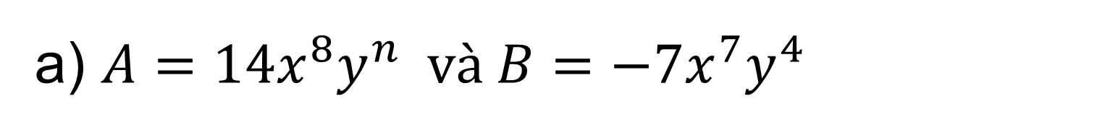
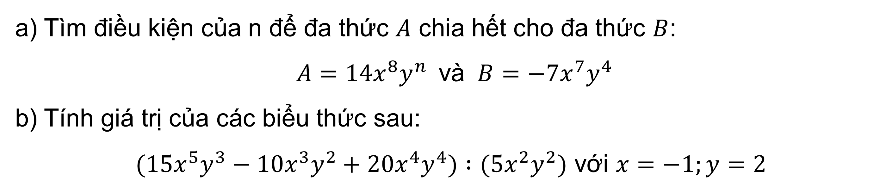
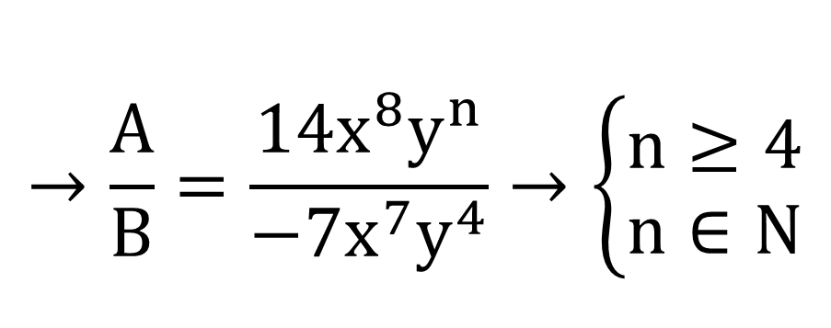
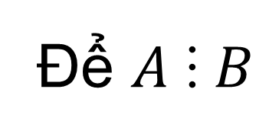
CÂU HỎI 2:
a) Tìm điều kiện của n để đa thức $A$ chia hết cho đa thức $B$:
$A=14x^{8}y^{n}$và $B=−7x^{7}y^{4}$
b) Tính giá trị của các biểu thức sau:
$(15x^{5}y^{3}−10x^{3}y^{2}+20x^{4}y^{4}) :(5x^{2}y^{2})$ với $x=−1;y=2$
Giải:
a) $A=14x^{8}y^{n} và B=−7x^{7}y^{4}$
$$→\frac{A}{B}=\frac{14x^{8}y^{n}}{−7x^{7}y^{4}}→\left\{\begin{aligned}n≥4 \\ n∈N\end{aligned}\right.$$
Để $A ⁝ B$

Slide 11
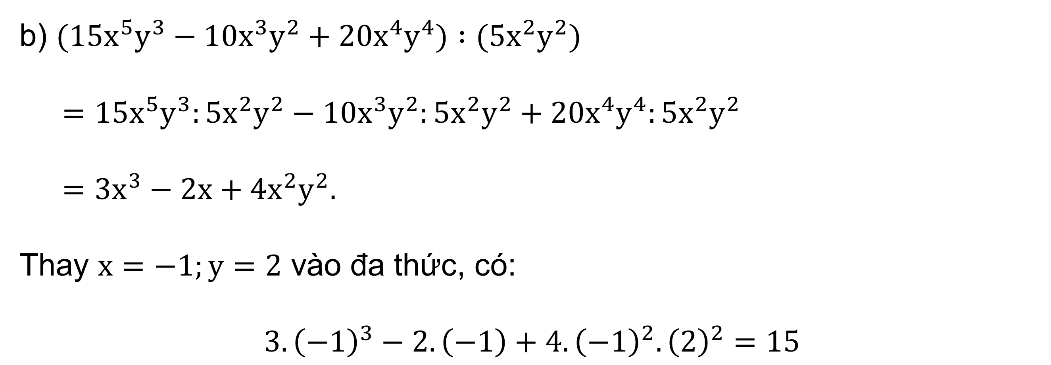
Giải:
b) $(15x^{5}y^{3}−10x^{3}y^{2}+20x^{4}y^{4}) :(5x^{2}y^{2})$
$=15x^{5}y^{3}:5x^{2}y^{2}−10x^{3}y^{2}:5x^{2}y^{2}+20x^{4}y^{4}:5x^{2}y^{2}$
$=3x^{3}−2x+4x^{2}y^{2}.$
Thay $x=−1;y=2$ vào đa thức, có:
$3.{\left(−1\right)}^{3}−2.\left(−1\right)+4.{\left(−1\right)}^{2}.{\left(2\right)}^{2}$ $=15$

Slide 12


50:50

Slide 13






Key
50:50
Câu 1. Tích $(2x – 3)(2x + 3)$ có kết quả bằng
A. $4x^{2} + 12x+ 9$
C. $2x^{2} – 3$
B. $4x^{2} – 9$
D. $4x^{2} + 9$

Slide 14





Key
50:50
Câu 2. Thực hiện các phép tính, sau đó tính giá trị biểu thức: $A=(x^{3}−x^{2}y+xy^{2}−y^{3})(x+y)$ ; Với $x=2;y=−\frac{1}{2}$ có kết quả:
$$A. \frac{25}{16}$$
$$C. 1$$
$$B. \frac{255}{16}$$
$$D. 0$$

Slide 15





Key
50:50
Câu 3. Cho $(27x^{3}+27x^{2}+9x+1) :{\left(3x+1\right)}^{2}=(…)$
Điền vào chỗ trống đa thức thích hợp
$$\text{A}\text{. }{\left(3x+1\right)}^{5}$$
$$\text{C}\text{. }3x –1$$
$$\text{B}\text{. }3x+1$$
$$\text{D}\text{. }{\left(3x+1\right)}^{3}$$

Slide 16

Key
50:50
Câu 4. Cho $A = x^{5}y^{n} – 12x^{n+1}y^{4}; B = 24x^{n−1}y^{3}$.
Tìm số tự nhiên $n > 0$ để A ⁝ B
A. n = {3;4;5;6}
C. n = {1;2;3;4;5;6}
B. n = {4;5;6}
D. n = {4;5}

Slide 17





Key
50:50
Câu 5. Chia đa thức $(4x^{2}yz^{4} + 2x^{2}y^{2}z^{2} – 3xyz)$ cho đơn thức xy ta được kết quả là?
A. $4xz^{4} + 2xyz^{2} – 3z$
C. $4xz^{4} – 2xyz^{2} + 3z$
B. $4xz^{4} + 2xyz^{2} + 3z$
D. $4xz^{4}+4xyz^{2}+3z$

Slide 18


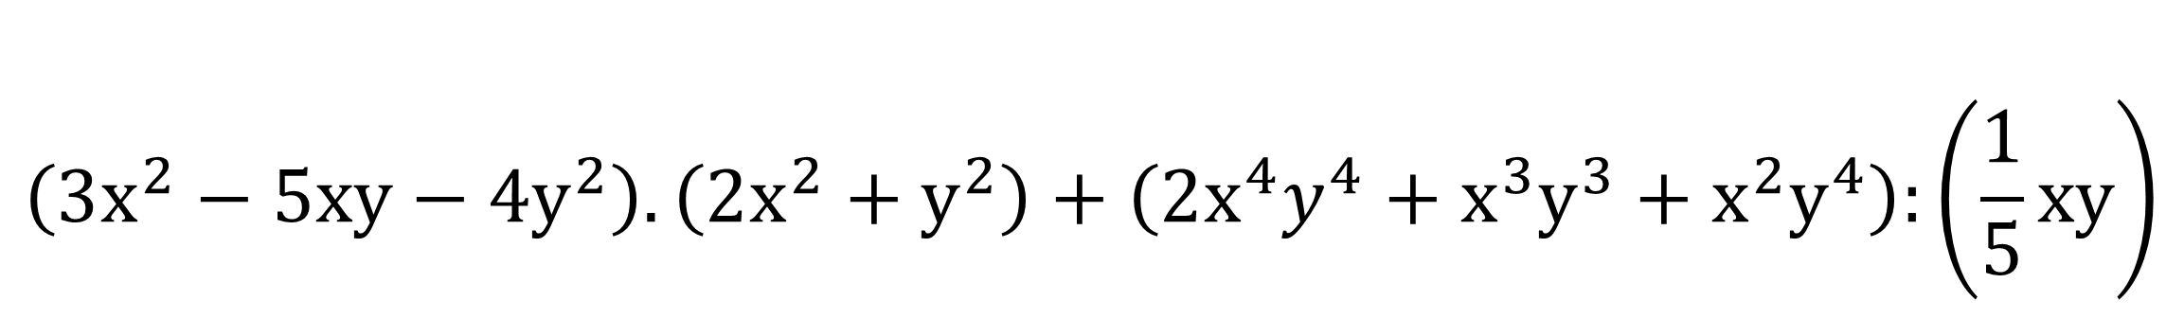
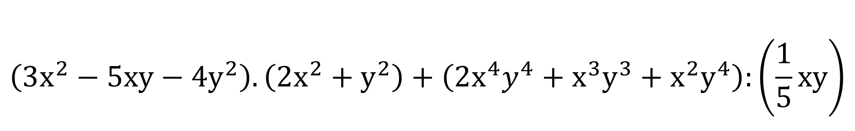
Bài 1.34 (SGK – tr25)
Rút gọn biểu thức:
$$\left(3x^{2}−5xy−4y^{2}\right).\left(2x^{2}+y^{2}\right)+\left(2x^{4}y^{4}+x^{3}y^{3}+x^{2}y^{4}\right):\left(\frac{1}{5}xy\right)$$
Giải:
$$\left(3x^{2}−5xy−4y^{2}\right).\left(2x^{2}+y^{2}\right)+\left(2x^{4}y^{4}+x^{3}y^{3}+x^{2}y^{4}\right):\left(\frac{1}{5}xy\right)$$
$$=6x^{4}+3x^{2}y^{2}−10x^{3}y−5xy^{3}−8x^{2}y^{2}−4y^{4}+10x^{3}y^{3}+5x^{2}y^{2}+5xy^{3}$$
$$=6x^{4}−10x^{3}y+10x^{3}y^{3}−4y^{4}$$

Slide 19

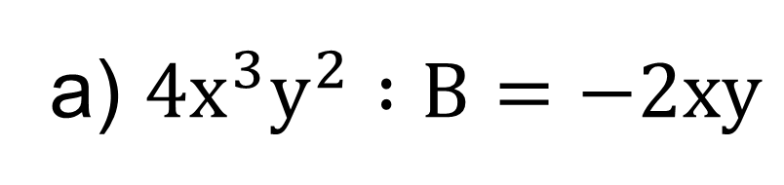
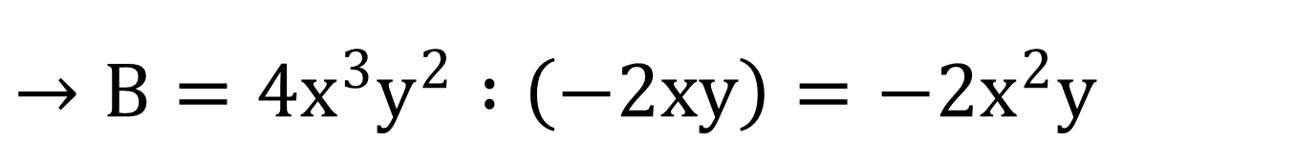
Bài 1.36 (SGK – tr26)
a) Tìm đơn thức B nếu 4x³y² : B = −2xy.
b) Với đơn thức B tìm được ở câu a, hãy tìm đơn thức H để
(4x³y² – 3x²y³) : B = −2xy + H.
Giải:
a) $4x^{3}y^{2} :B=−2xy$
$$→B=4x^{3}y^{2} :\left(−2xy\right)=−2x^{2}y$$

Slide 20
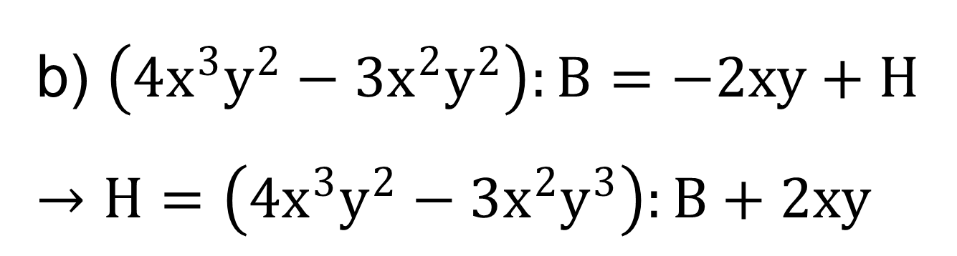
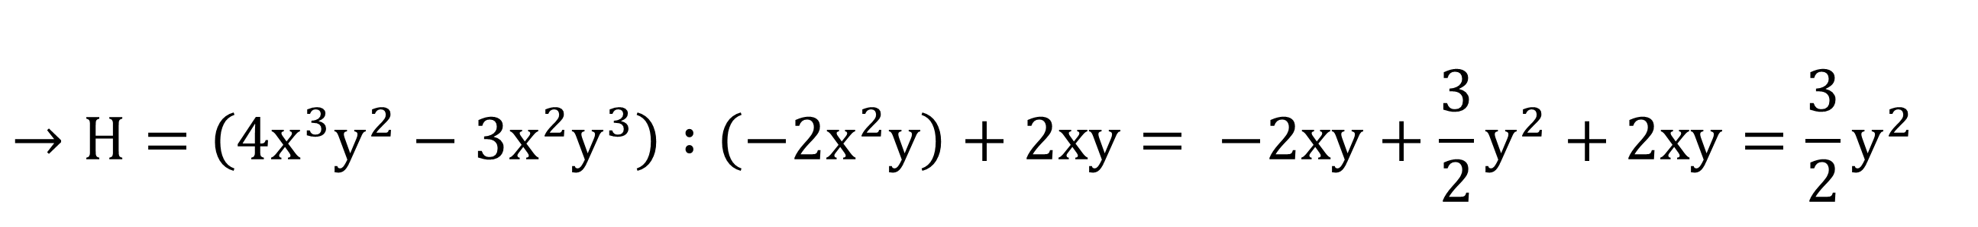
Bài 1.36 (SGK – tr26)
a) Tìm đơn thức B nếu 4x³y² : B = −2xy.
b) Với đơn thức B tìm được ở câu a, hãy tìm đơn thức H để
(4x³y² – 3x²y³) : B = −2xy + H.
Giải:
b) $\left(4x^{3}y^{2}−3x^{2}y^{2}\right):B=−2xy+H$
$$→H=\left(4x^{3}y^{2}−3x^{2}y^{3}\right):B+2xy$$
$$→H=\left(4x^{3}y^{2}−3x^{2}y^{3}\right) :\left(−2x^{2}y\right)+2xy= −2xy+\frac{3}{2}y^{2}+2xy=\frac{3}{2}y^{2}$$

Slide 21

Bài 1.37 (SGK – tr26)
a) Tìm đơn thức C nếu 5xy² . C = 10x³y³
b) Với đơn thức C tìm được ở câu a, hãy tìm đơn thức K sao cho
(K + 5xy²) . C = 6x⁴y + 10x³y³
Giải:
a) $5xy^{2}.C=10x^{3}y^{3}$
$$C=10x^{3}y^{3} :5xy^{2}=2x^{2}y$$

Slide 22

Giải:
b) $\left(K+5xy^{2}\right).C=6x^{4}y+10x^{3}y^{3}$
$$→K=\left(6x^{4}y+10x^{3}y^{3}\right):C−5xy^{2}$$
$$K=\left(6x^{4}y+10x^{3}y^{3}\right):2x^{2}y−5xy^{2}$$
$$K=3x^{2}+5xy^{2}−5xy^{2}$$
$$K=3x^{2}$$

Slide 23
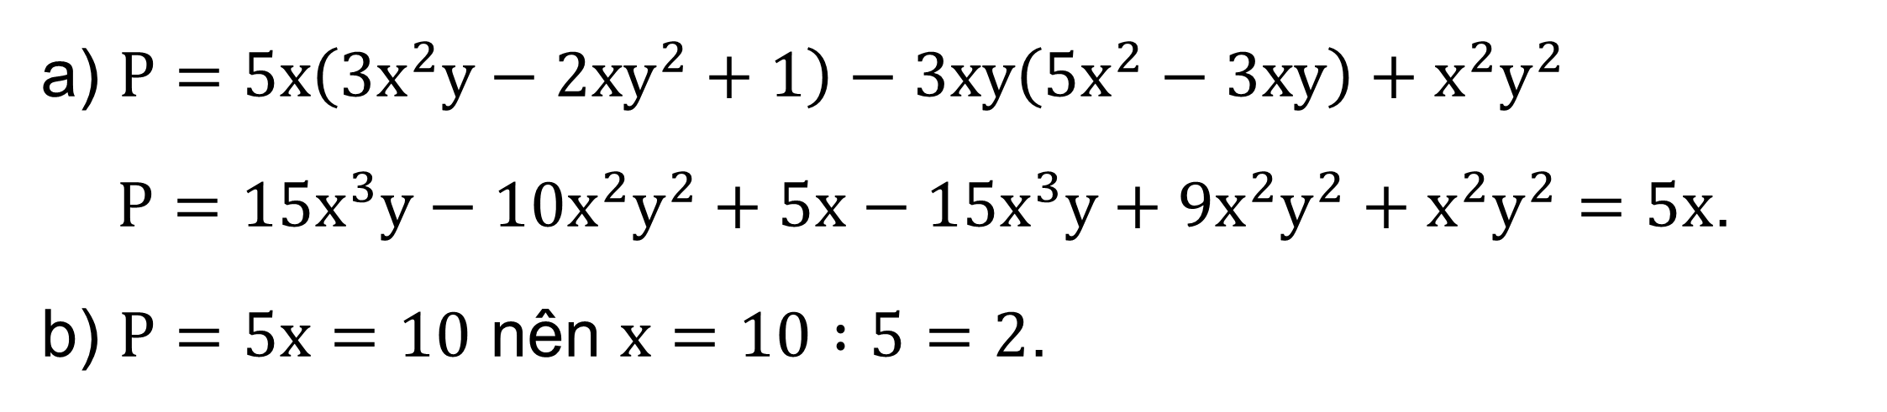
VẬN DỤNG
Bài 1.33 (SGK – tr25)
Cho biểu thức P = 5x(3x²y – 2xy² + 1) – 3xy(5x² – 3xy) + x²y².
a) Bằng cách thu gọn, chứng tỏ rằng giá trị của biểu thức P chỉ phụ thuộc vào biến x mà không phụ thuộc vào biến y.
b) Tìm giá trị của x sao cho P = 10.
Giải:
a) $P=5x\left(3x^{2}y−2xy^{2}+1\right)−3xy\left(5x^{2}−3xy\right)+x^{2}y^{2}$
$P=15x^{3}y−10x^{2}y^{2}+5x−15x^{3}y+9x^{2}y^{2}+x^{2}y^{2}=5x$.
b) $P=5x=10$ nên $x=10 :5=2$.

Slide 24


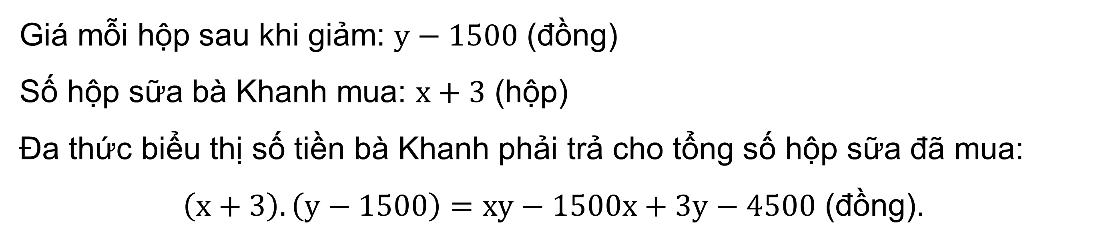
Bài 1.35 (SGK – tr26)
Bà Khanh dự định mua x hộp sữa, mỗi hộp giá y đồng. Nhưng khi đến cửa hàng, bà Khanh thấy giá sữa đã giảm 1 500 đồng mỗi hộp nên quyết định mua thêm 3 hộp sữa.Tìm đa thức biểu thị số tiền bà Khanh phải trả cho tổng số hộp sữa đã mua.
Giải:
Giá mỗi hộp sau khi giảm: $y−1500$ (đồng)
Số hộp sữa bà Khanh mua: $x+3$ (hộp)
Đa thức biểu thị số tiền bà Khanh phải trả cho tổng số hộp sữa đã mua:
$\left(x+3\right).\left(y−1500\right)=xy−1500x+3y−4500$ (đồng).

Slide 25




Bài 1.38 (SGK – tr26)
Chuyện rằng Rùa chạy đua với Thỏ. Thỏ chạy nhanh gấp 60 lần rùa, nhưng chỉ sau t phút chạy, Thỏ đã dừng lại mặc dù chưa đến đích. Do mải chơi, Thỏ không biết rằng Rùa vẫn cần mẫn chạy liên tục trong 90t phút và đến đích trước Thỏ.
a) Gọi v (m/phút) là vận tốc chạy của Rùa. Hãy viết các đơn thức biểu thị quãng đường mà Thỏ và Rùa đã chạy.
b) Hỏi Rùa đã chạy được quãng đường dài
gấp bao nhiêu lần quãng đường Thỏ đã chạy?

Slide 26

Giải:
a) Thời gian của Thỏ chạy là t (phút); thời gian của Rùa chạy là 90t (phút).
Vận tốc của Rùa chạy là v (m/phút).
Vì Thỏ chạy nhanh gấp 60 lần rùa nên vận tốc của Thỏ chạy là 60v (m/phút).
Do đó, quãng đường mà Thỏ đã chạy: 60vt (m).
Quãng đường mà Rùa đã chạy: 90vt (m).
b) Rùa đã chạy được quãng đường dài gấp số lần quãng đường mà
Thỏ đã chạy là:
$90vt :60vt=1,5$ (lần).

Slide 27

HƯỚNG DẪN VỀ NHÀ
Đọc trước bài sau
Bài tập cuối chương I.
Ôn tập kiến thức đã học.
Hoàn thành bài tập trong SBT.

Slide 28

CẢM ƠN CÁC EM
ĐÃ THEO DÕI BÀI HỌC
HÔM NAY!

